Slide 1

Aaro Lindroos päättötyö 2020
Ruokaa kuudesta eri maasta ja viidestä eri maanosasta

Slide 2







Viikon menu
Sunnuntai 17.5.2020
Aasia – Thaimaa
Maanantai 18.5.2020
Afrikka – Ghana
Tiistai 19.5.2020
Eurooppa – Ranska
Keskiviikko 20.5.2020
Etelä-Amerikka – Argentiina
Torstai 21.5.2020
Pohjois-Amerikka – Yhdysvallat
Perjantai 22.5.2020
Väli-Amerikka - Meksiko

Slide 3

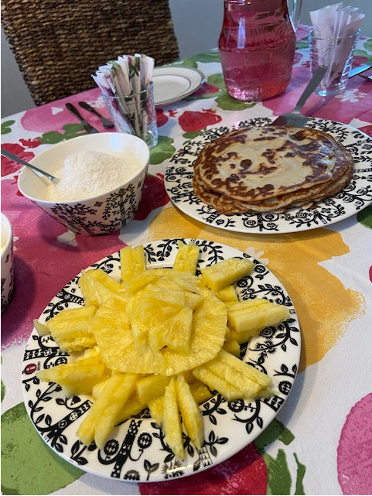
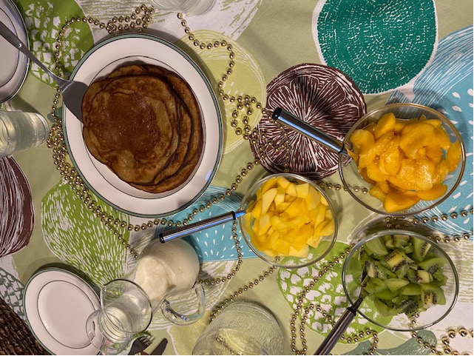
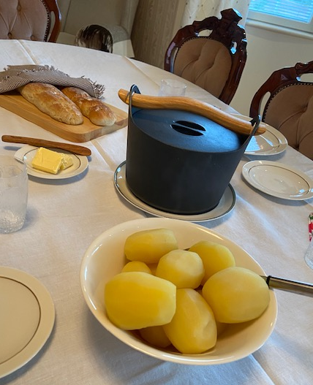
Sunnuntai 17.5.2020 Aasia
Alkuruoka: nuudelisalaatti
Pääruoka: katkarapu-kookoskeitto
Jälkiruoka: kookosohukaiset
Maanantai 18.5.2020 Afrikka
Alkuruoka: paistetut jauhobanaanit
Pääruoka: fufu & palmunhedelmäkeitto
Jälkiruoka: banaaniohukaiset
Tiistai 19.5.2020 Eurooppa
Alkuruoka: patonki
Pääruoka: burgundinpata
Jälkiruoka: crème brûlée & chocolate éclairs

Slide 4
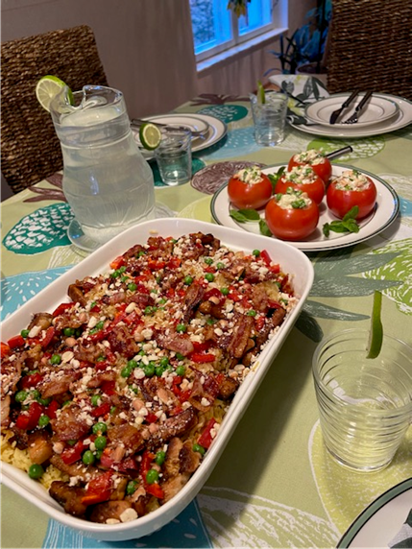
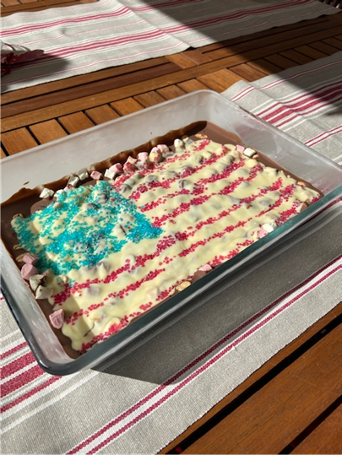
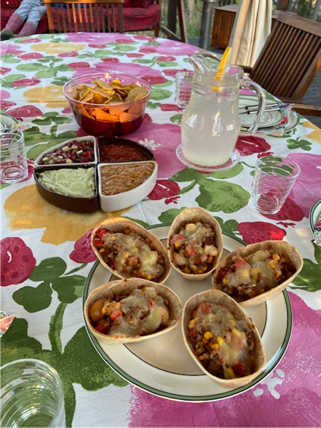
Keskiviikko 20.5.2020
Alkuruoka: täytetyt tomaatit
Pääruoka: porsaanlihaa ja maapähkinöitä-pata
Jälkiruoka: mangovaahto
Torstai 21.5.2020
Pääruoka: hampurilaiset & ranskalaiset
Jälkiruoka: rockyroad
+vaniljajäätelö ja suolainen kinuski-kastike
Perjantai 22.5.2020
Alkuruoka: nachot ja salsat
+meksikolaiset tortillakupit
Pääruoka: Mifu meksikonpata
Jälkiruoka: churrot

Slide 5

Thaimaa
Nuudelisalaatti
https://www.meillakotona.fi/reseptit/nuudelisalaatti
Katkarapu-kookoskeitto
https://www.meillakotona.fi/reseptit/katkarapu-kookoskeitto
Kookosohukaiset (Khan um kluk)
Ruokamatka Aasiaan s. 113

Slide 6
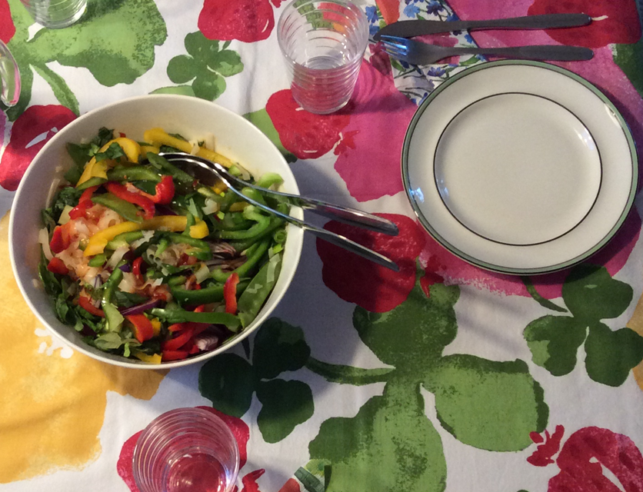
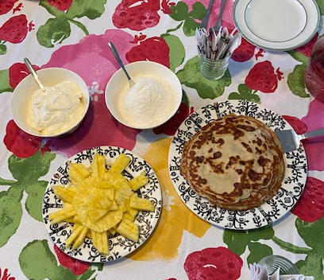
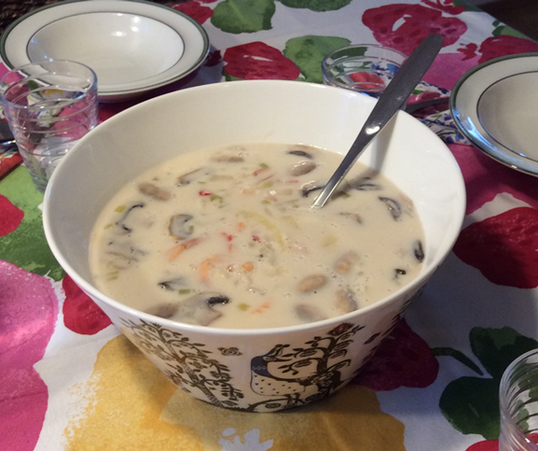
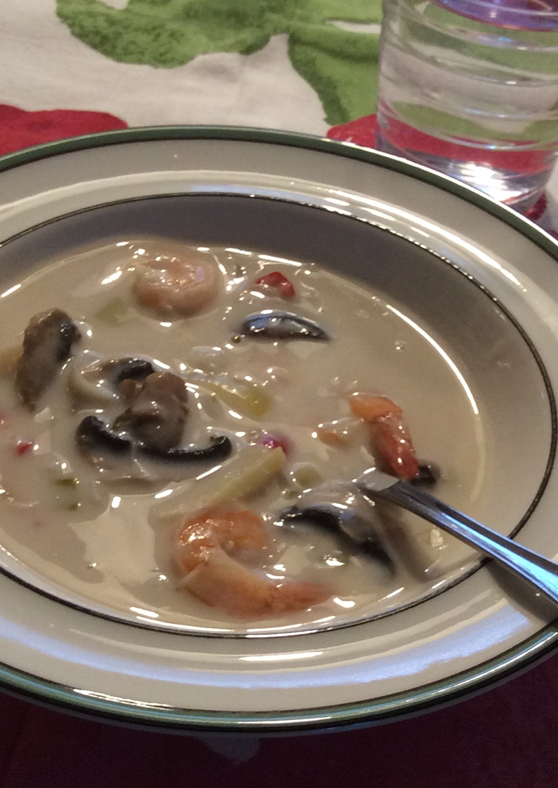
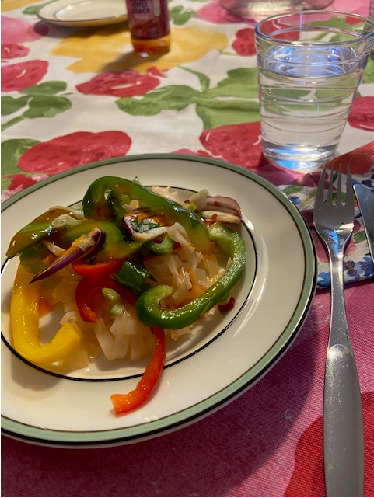
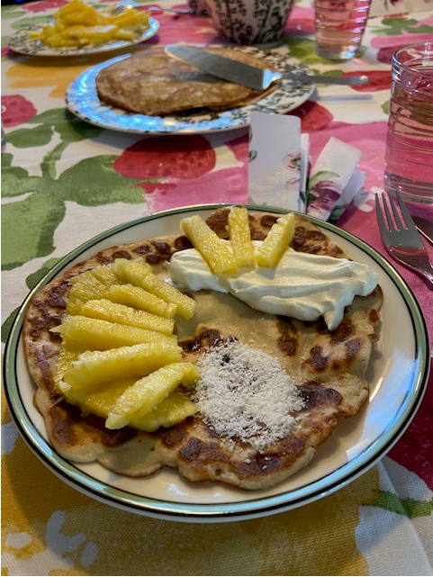

Slide 7
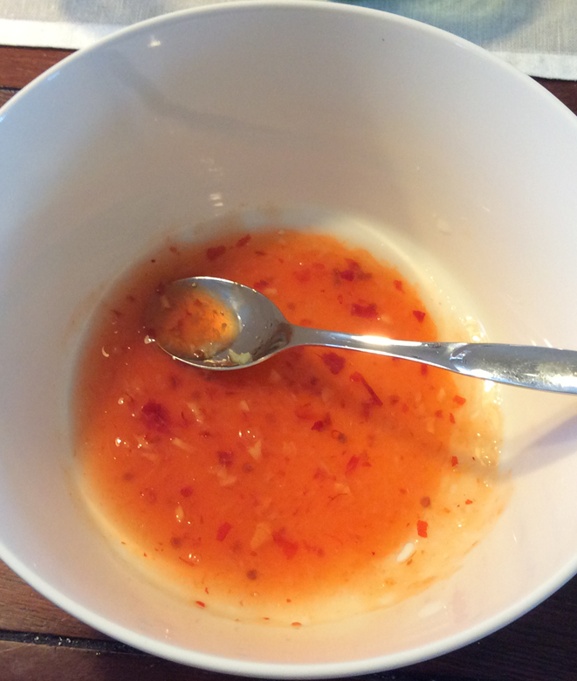
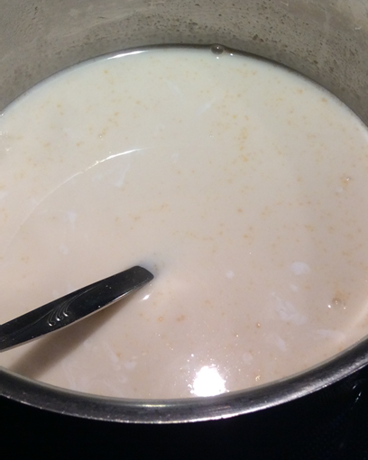
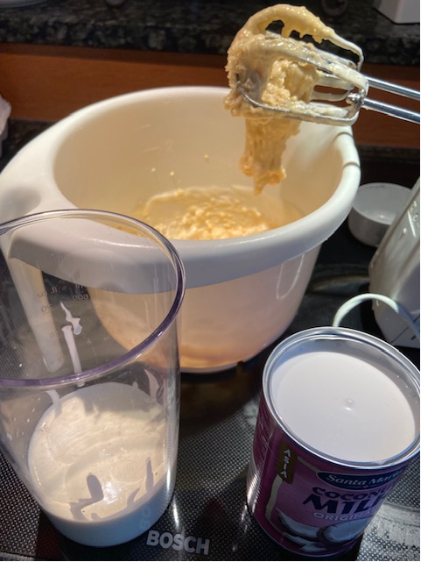
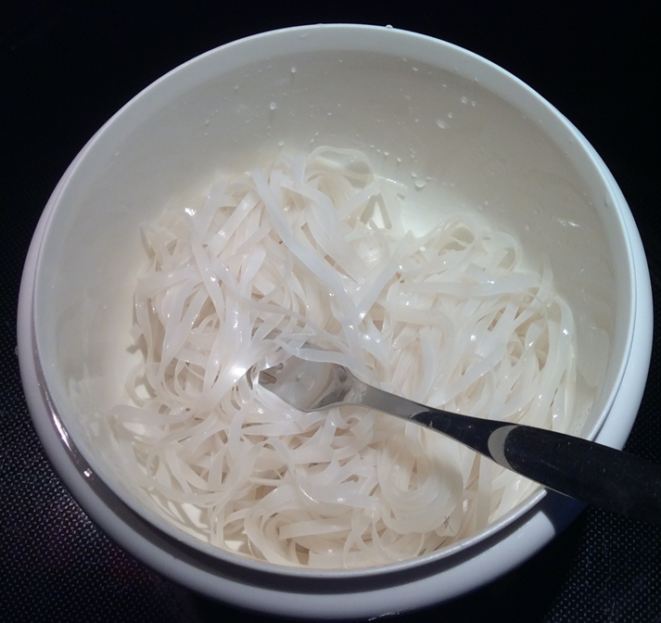
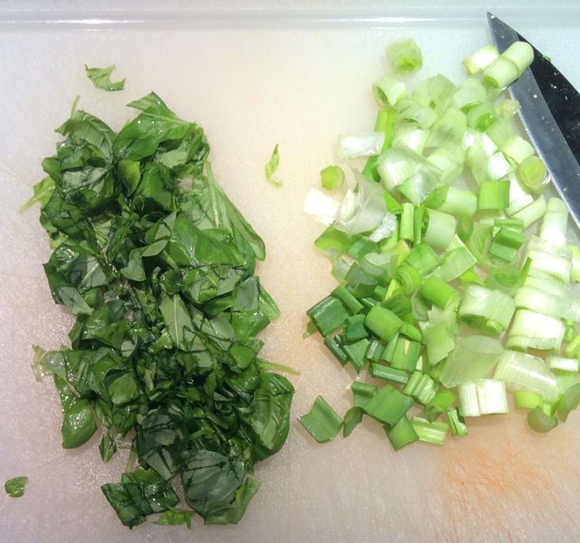
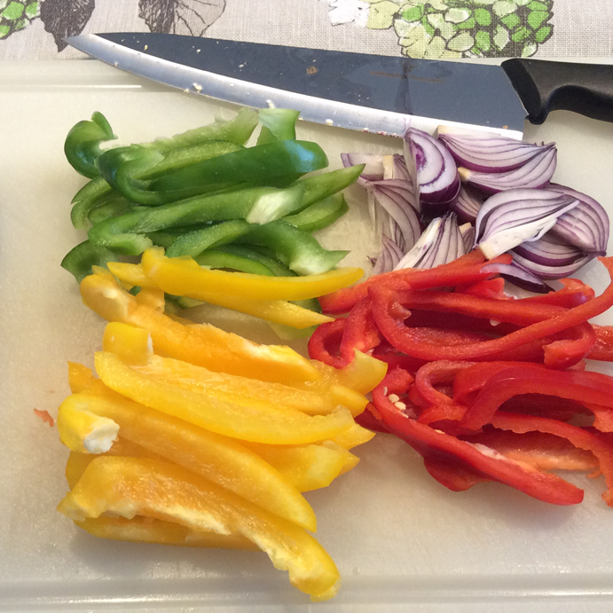
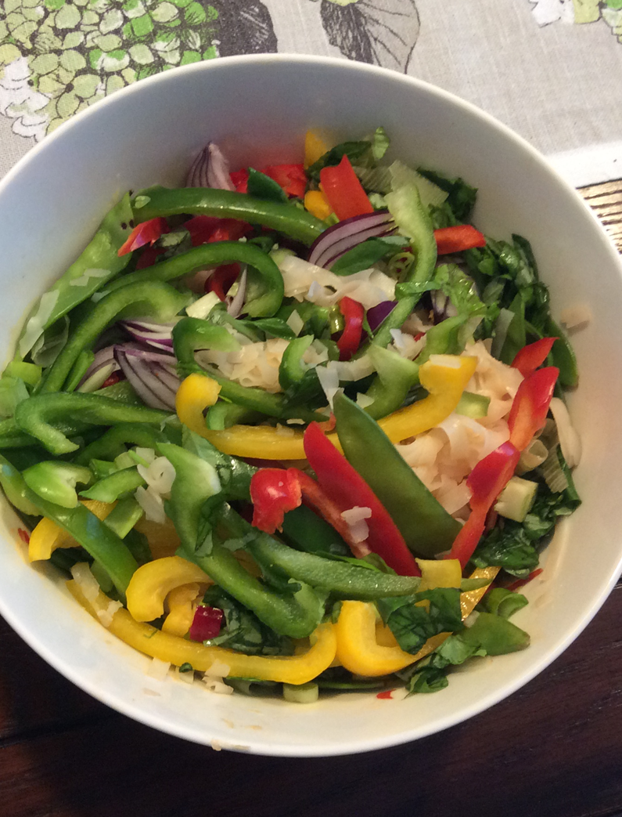
Työvaiheita

Slide 8

Ghana
Paistetut jauhobanaanit (Kelewele)
Ruokamatka Afrikkaan s. 94
Fufu & palmunhedelmäkeitto (Fufu & Abenkwan)
Ruokamatka Afrikkaan s. 92 & 93
Banaaniohukaiset (Tatale)
Ruokamatka Afrikkaan s. 94

Slide 9
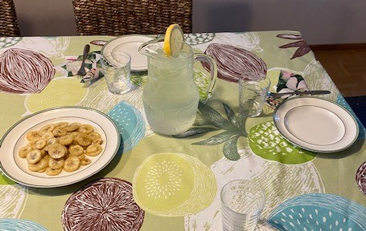
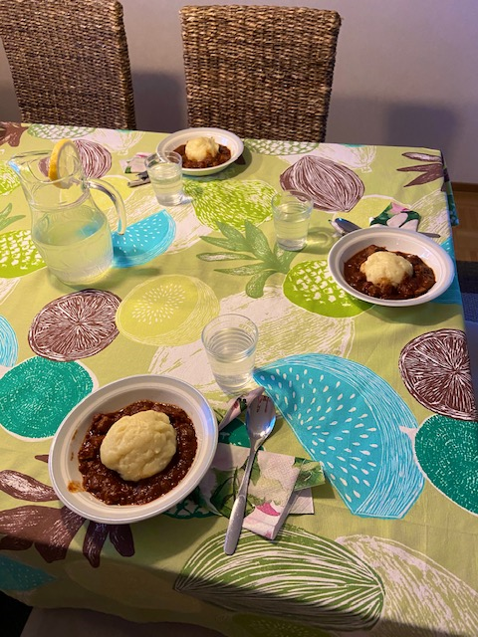
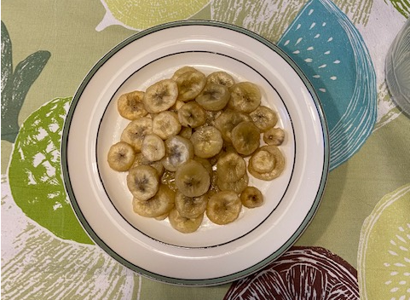
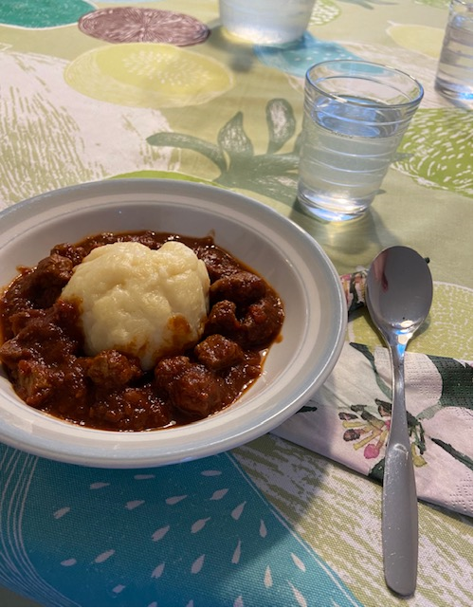
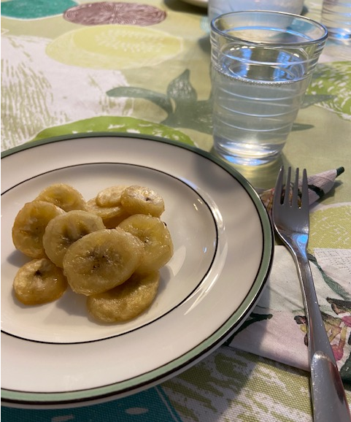
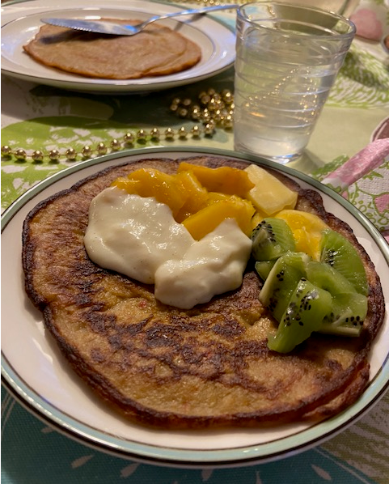

Slide 10
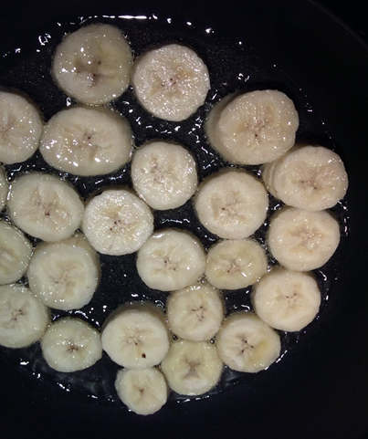
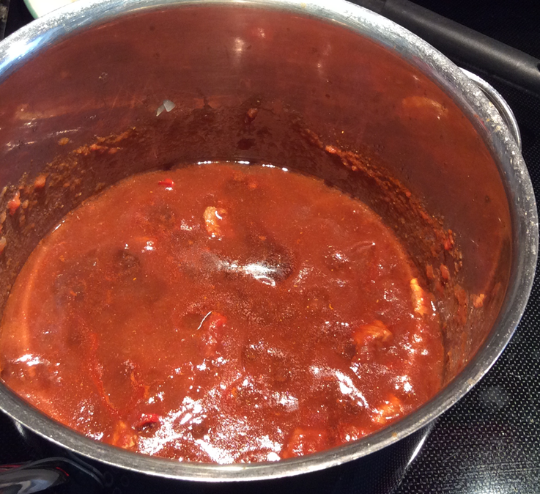
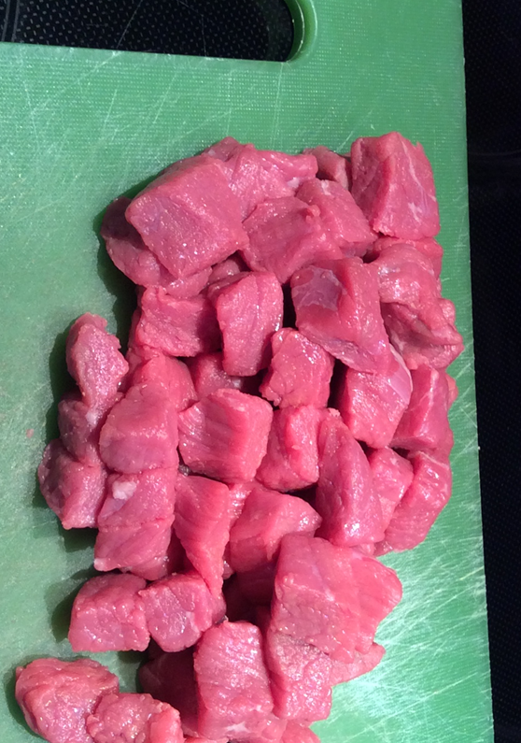
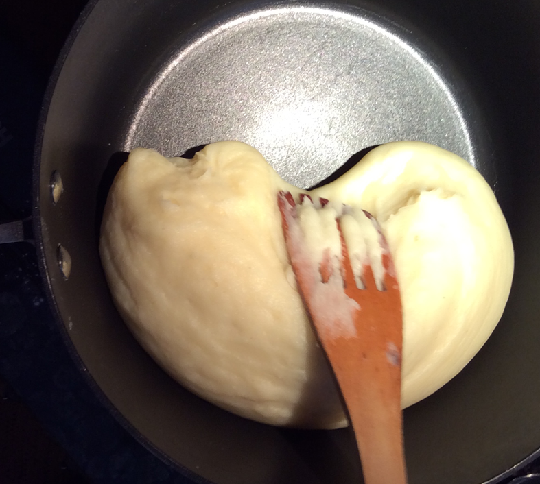
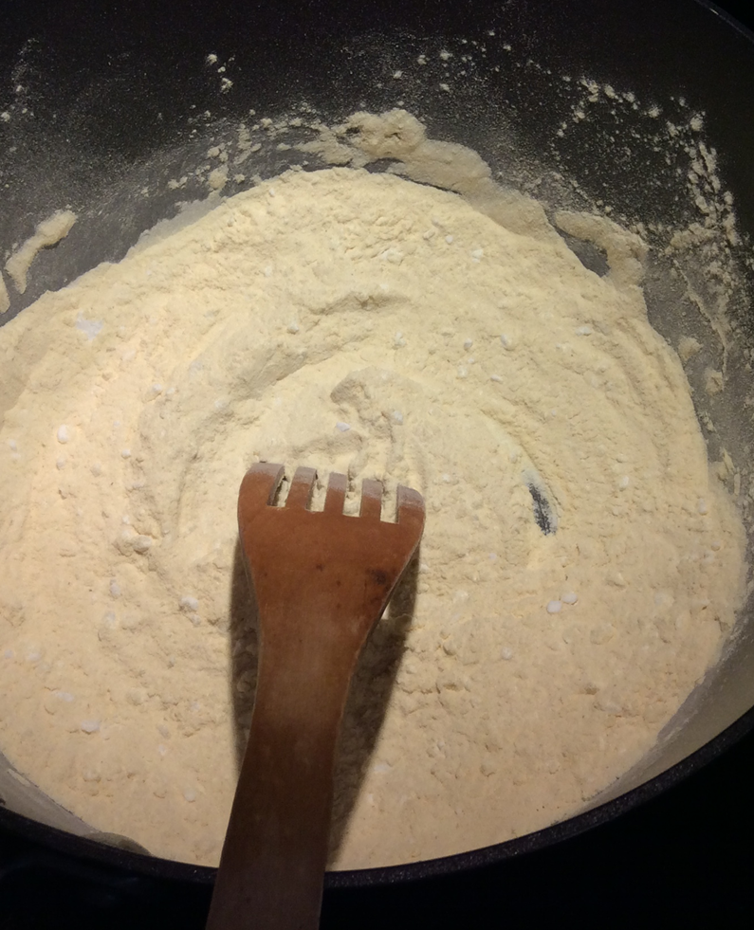
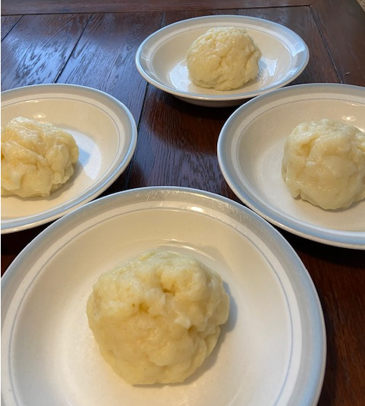
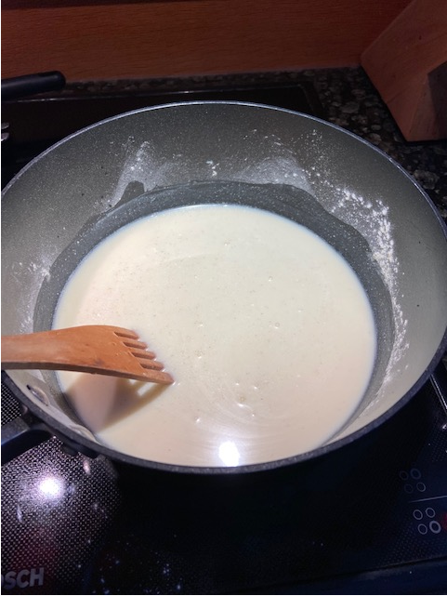
Työvaiheita

Slide 11
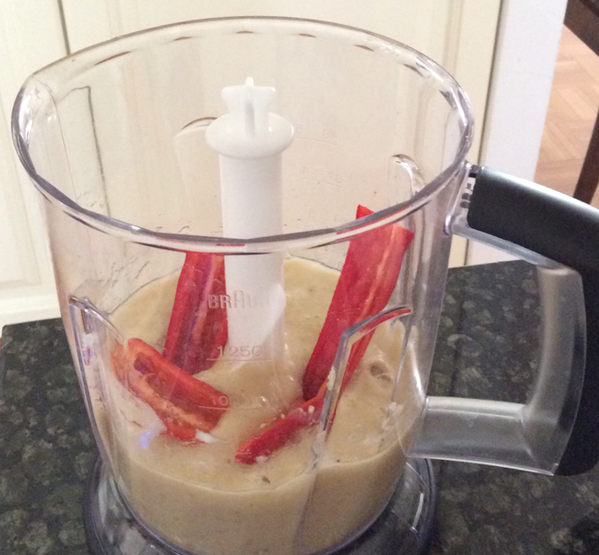
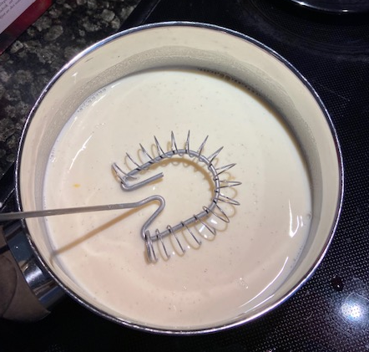
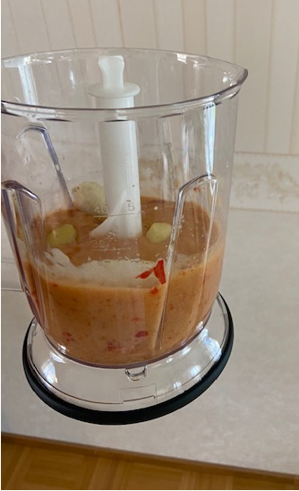
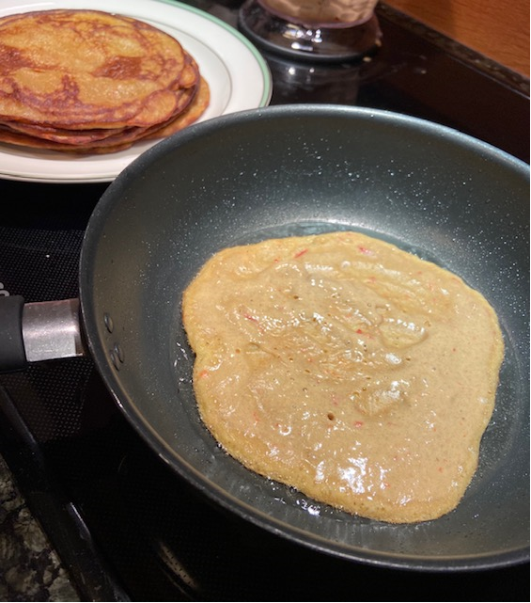
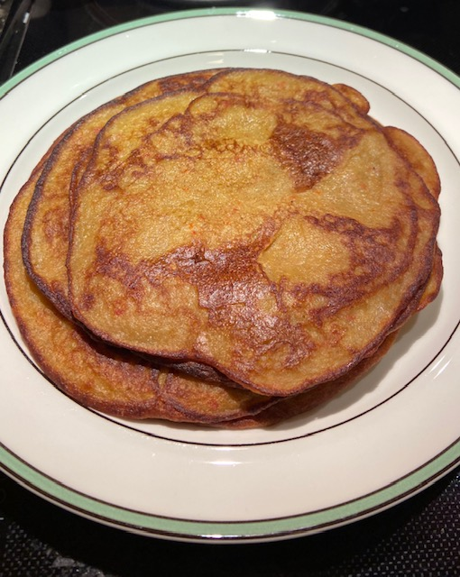
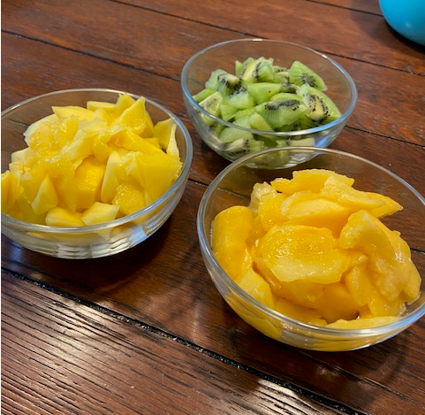

Slide 12

Ranska
Patonki (Baguette)
Makuja maailmalta s. 40
Burgundinpata (Bœuf Bourguignon)
https://www.k-ruoka.fi/reseptit/burgundinpata
Paahtovanukas (Crème brûlée)
https://www.valio.fi/reseptit/creme-brulee/
Suklaiset tuulihatut (Chocolate éclairs)
https://www.valio.fi/reseptit/chocolate-eclairs-eli-suklaiset-tuulihatut/

Slide 13
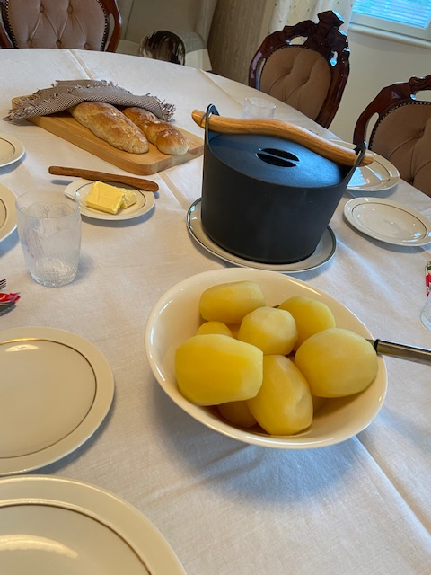
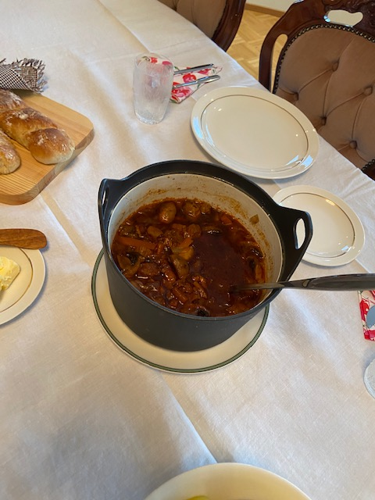
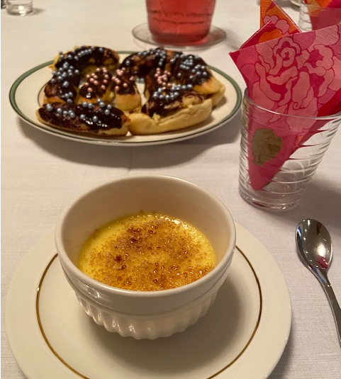
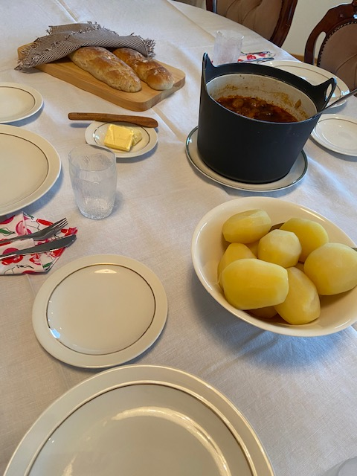
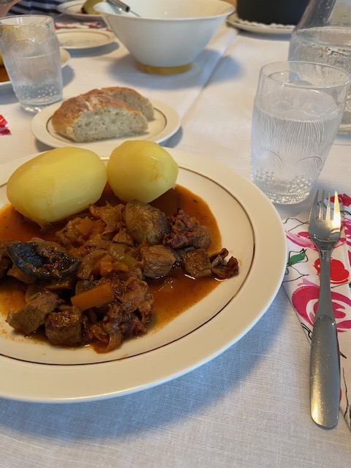
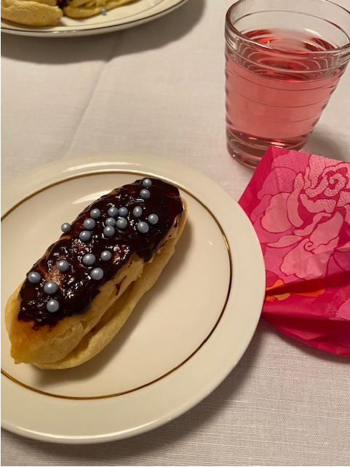

Slide 14
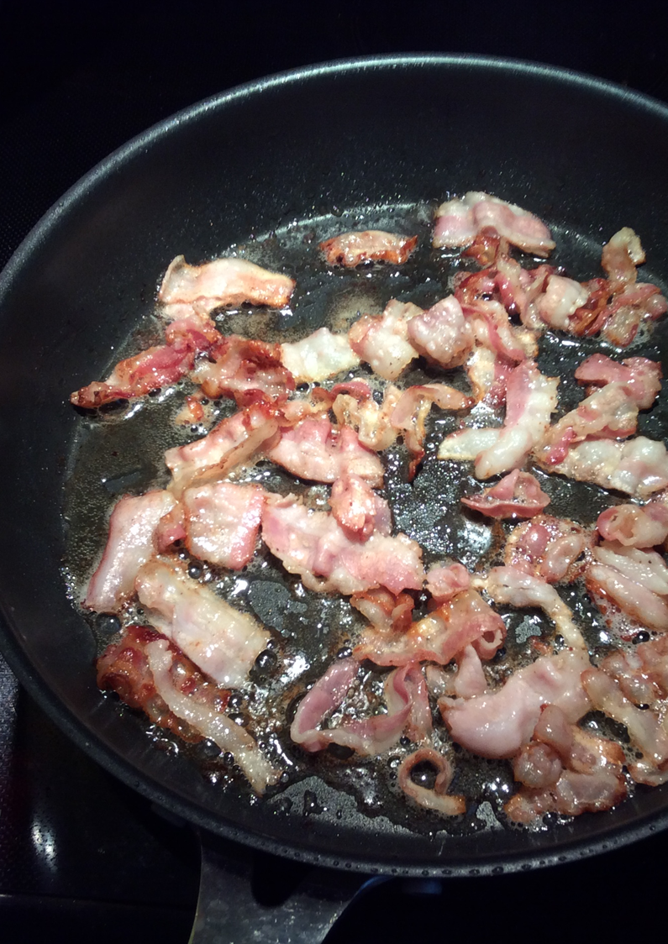
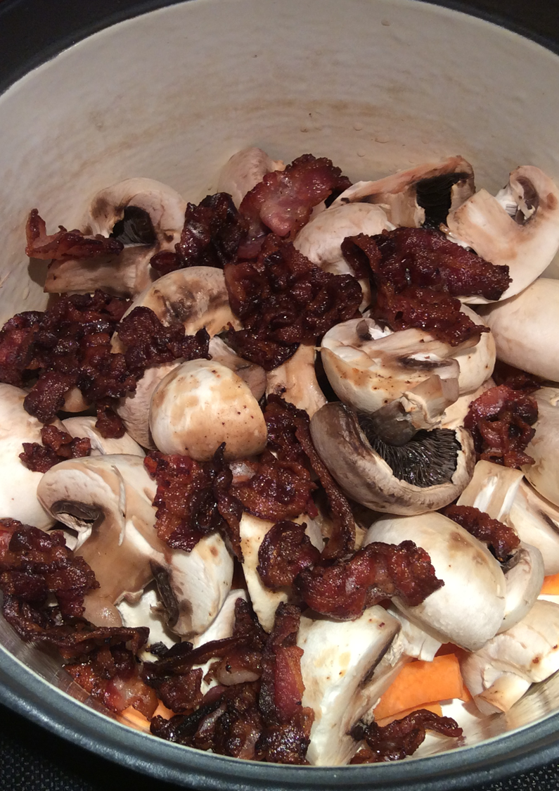
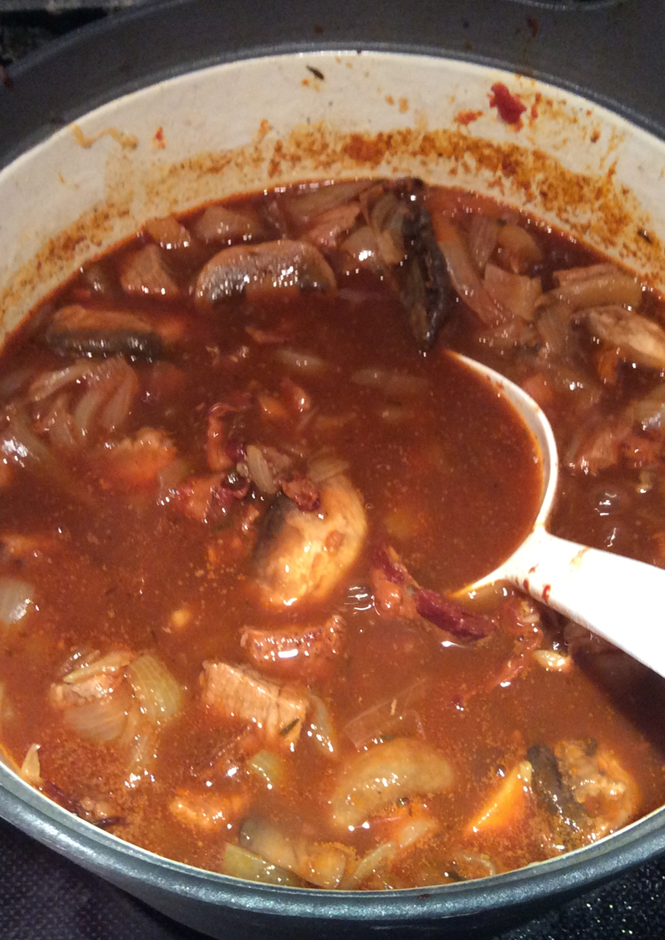
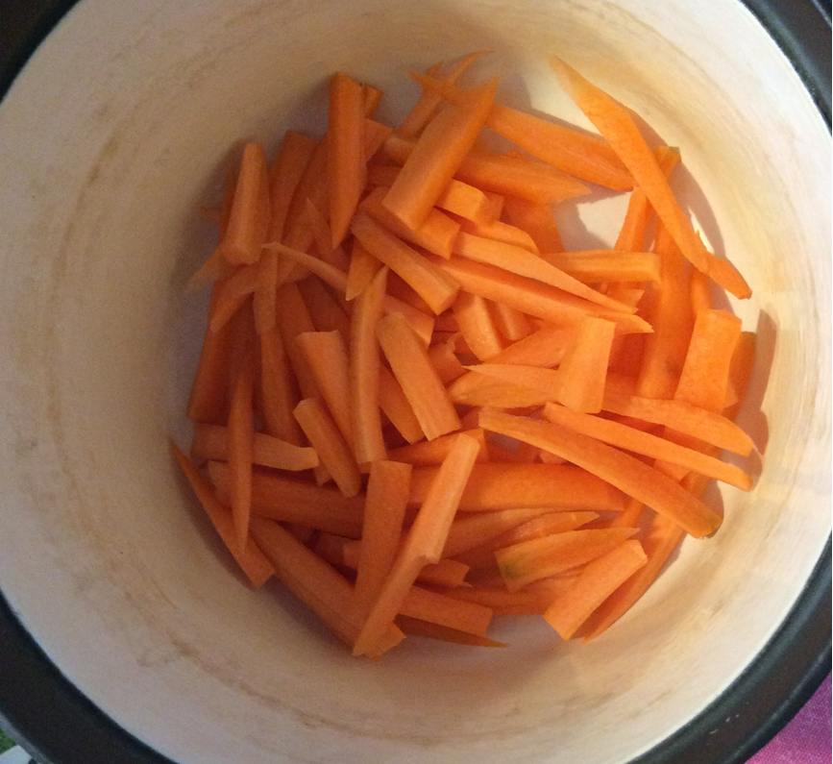
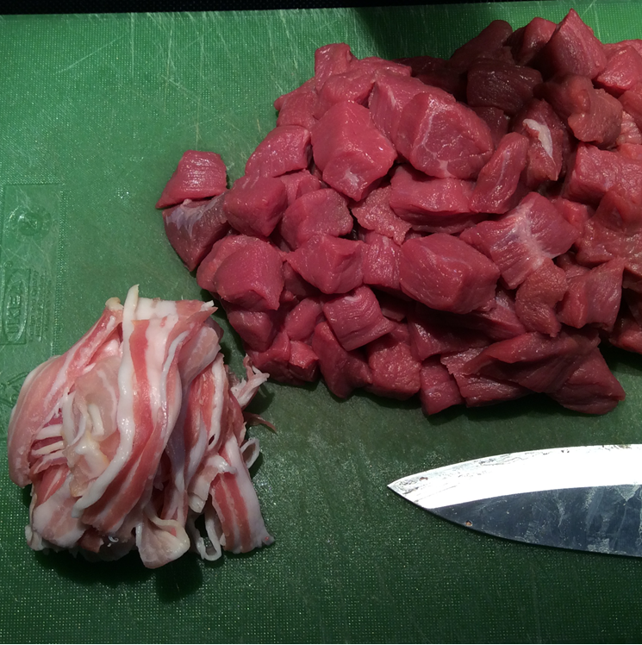
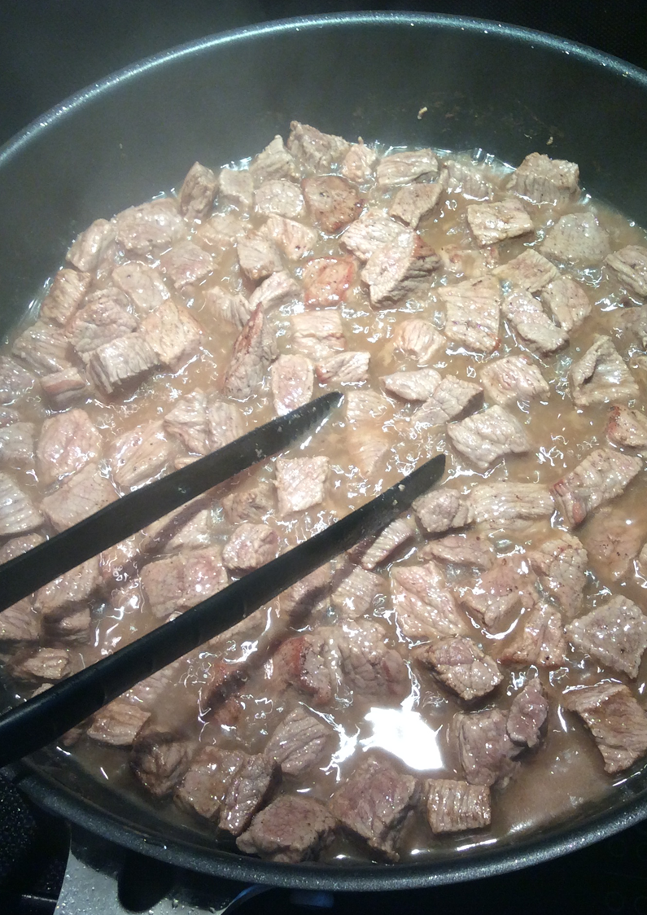

Työvaiheita

Slide 15









Slide 16

Argentiina
Täytetyt tomaatit (Tomates rellenos)
Etelä- ja Väli-Amerikan keittiö s. 34
Porsaanlihaa ja maapähkinöitä (Arroz con puerco)
Etelä- ja Väli-Amerikan keittiö s. 177
Mangovaahto (Mousse de mango)
Etelä- ja Väli-Amerikan keittiö s. 353

Slide 17







Slide 18







Työvaiheita

Slide 19

Yhdysvallat
Hampurilaiset ja ranskalaiset (Hamburgers and french fries)
Rockyroad
Suolainen kinuskikastike (Salted caramel sauce)
https://www.valio.fi/reseptit/suolainen-kinuski/

Slide 20







Slide 21










Työvaiheita

Slide 22

Meksiko
Nachot & ananassalsa, granaattiomenasalsa, guacamole (Nachos & piñasalsa, granadasalsa, guacamole)
Meksikolaista meksikolaisittain s. 32, 33 & 109
Meksikolaiset tortillakupit (Tazas de tortilla mexicana)
https://www.valio.fi/reseptit/meksikolaiset-tortillakupit---resepti/
Mifu meksikonpata (Estofado mexicano)
https://www.valio.fi/reseptit/mifu-meksikonpata/
Churrot (Churros)
Meksikolaista meksikolaisittain s. 135

Slide 23







Slide 24







Työvaiheita

Slide 25
Itsearviointi
Alkuruoista parhaiten onnistui meksikolaiset tortillakupit. Myös muu perhe rakasti niitä.
Pääruoista onnistui parhaiten burgundinpata sekä meksikonpata.
Jälkiruoista onnistui ehdottomasti parhaiten crème brûlée. Sitä valmistan varmasti uudelleen.
Onnistuneimpia olivat mielestäni Ranska- ja Meksiko-päivä, koska ruoka oli todella maukasta ja hyvännäköistä.
Ylipäätään kaikki ruoat onnistuivat täydellisesti lukuunottamatta suolaista kinuskia, josta piti tulla alun perin karamelleja.
Joidenkin raaka-aineiden hankkiminen oli hyvin vaikeaa tai jopa mahdotonta, esim. palmunhedelmäsurvos jäi kokonaan saamatta.

Slide 26

Perheen mielipiteitä ja ajatuksia
Kokonaisuudessa eniten kannatusta saivat ranskalaisen keittiön antimet.
Alkuruoista eniten ääniä keräsivät meksikolaiset tortillakupit sekä täytetyt tomaatit.
Pääruoista suosituimpia olivat katkarapu-kookoskeitto sekä burgundinpata.
Jälkiruoista selvä ykkönen oli crème brûlée.
Mifu oli positiivinen yllätys jokaiselle perheenjäsenelle.
Ruokamatkailu-viikko oli todella mukava kokemus ja se toi hyvää vaihtelua arkeen.
Joitakin reseptejä ja ruokia tullaan varmasti kokeilemaan uudestaan.

